Slide 1
Gestor de Referencias Colaborativas
(GRC)

Slide 2
De que trata el Proyecto
El proyecto trata de generar una pagina web donde los usuarios puedan registrarse y una vez que dicho registro sea aceptado puedan ser agregados a grupos en los cuales hay referencias.
Estas referencias constan principalmente de un link, una cita y una descripcion.
Dichos usuarios tendran diferentes permisos en diferentes grupo.

Slide 3
Lo que se hizo en el 1er Prototipo
Un sitio web responsive.
El maquetado de las vistas sin funcionalidad.
Listas no dimanicas de Grupos.
Listas no dinamicas de Referencias.
Login no funcional.

Slide 4
Novedades en el Nuevo Prototipo
Integracion de la base de datos.
Registro y Login funcional.
Manejo de cookies.
Lista de Grupos dinamica.
Lista de Referencias dinamica.
Editor de texto funcional (WYSIWYG).

Slide 5
Como Realizamos este Avance
Decidimos replantear el diseño de la base de datos con respecto al primer prototipo debido a una mal interpretacion de una parte de los requisitos.
Dividirnos en modulos para poder trabajar en paralelo y luego integrar los desarrollos.
Comunicacion constante sobre el avance.
Uso de metodologias agiles, sobretodo la idea de que si un integrante pasaba demasiado tiempo con un error debia avisar a otro.

Slide 6
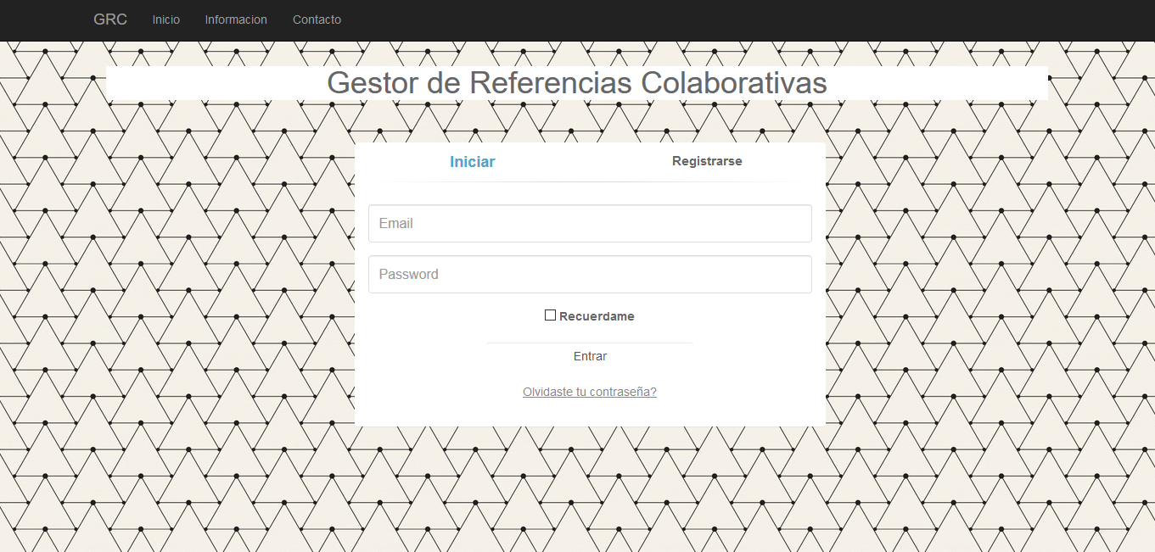

Slide 7
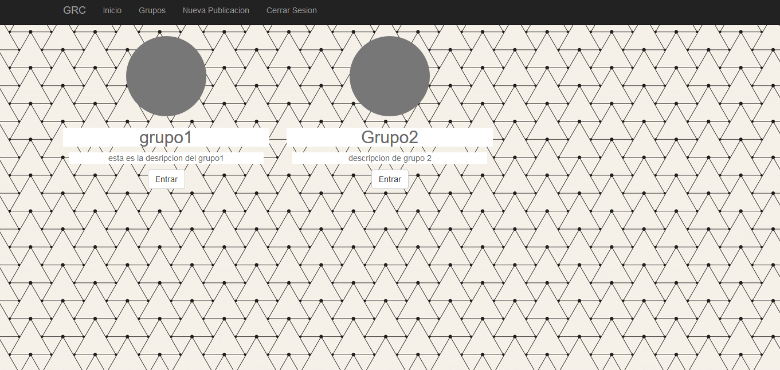

Slide 8
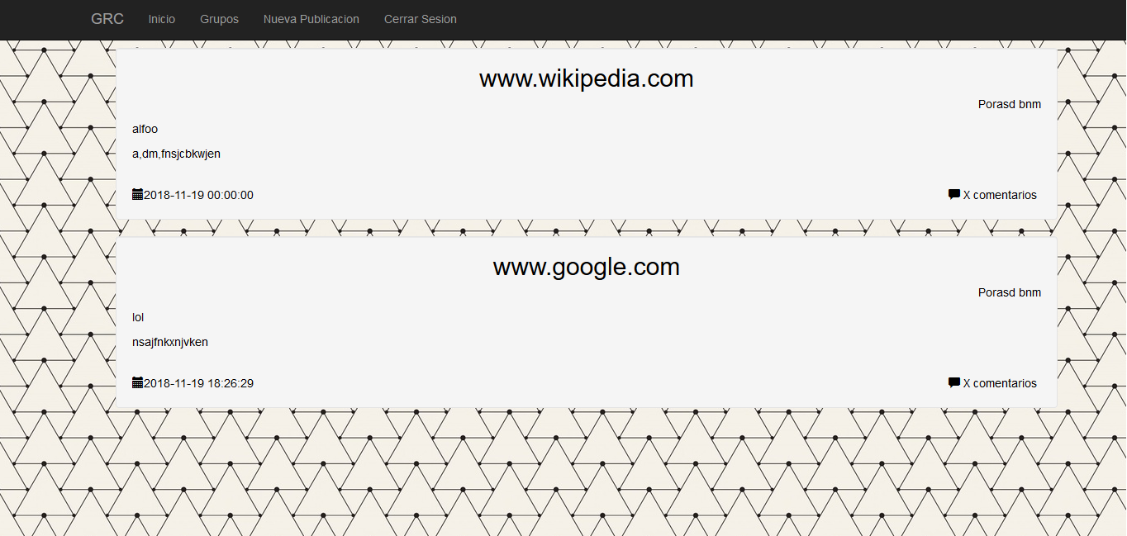

Slide 9
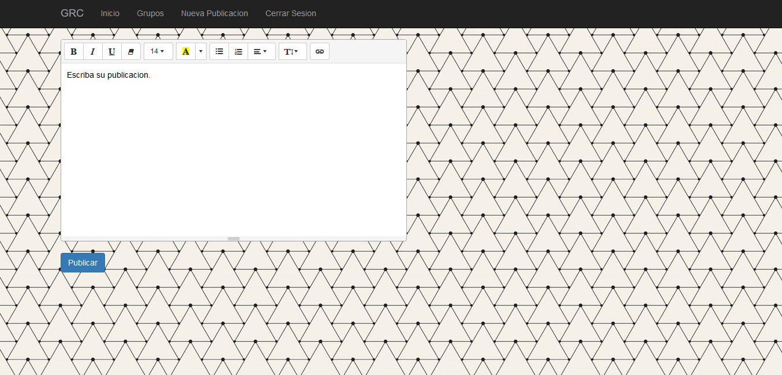

Slide 10
Problemas que nos encontramos
Falta de verificacion con el cliente debido a mala planificacion por nuestra parte.
Manejo de tiempos.
Integrar un editor de texto WYSIWYG.
Aprender a utilizar cookies.

Slide 11
Funcionalidad faltante
Persistir Referencias.
Agregar buscador por Categorias.
Funcionalidad/Vista de Administrador.
Agregar/Eliminar Grupos por interfaz.
Agregar/Eliminar Usuarios de un Grupo por interfaz.
Aceptar/Denegar Registros de Usuarios.
Implementar sistema de Comentarios.

